Slide 1
2 .逻辑代数与硬件描述语言基础
2.1 逻辑代数的基本定理和恒等式
2.2 逻辑函数表达式的形式
2.3 逻辑函数的代数化简法
2.4 逻辑函数的卡诺图化简法

Slide 2
教学基本要求
1、熟悉逻辑代数常用基本定律、恒等式
和规则。
2、掌握逻辑代数的表示方法；
3、掌握逻辑代数的变换和卡诺图化简法；

Slide 3
2.1 逻辑代数的基本定理和规则
2.1.1 逻辑代数的基本定律和恒等式
2.1.2 逻辑代数的基本规则

Slide 4
2.1 逻辑代数的基本定理和规则
逻辑代数又称布尔代数。它是分析和设计现代数字逻辑电路不可缺少的数学工具。逻辑代数有一系列的定律、定理和规则，用于对表达式进行处理，以完成对逻辑电路的化简、变换、分析和设计。
逻辑关系指的是事件产生的条件和结果之间的因果关系。在数字电路中往往是将事情的条件作为输入信号，而结果用输出信号表示。条件和结果的两种对立状态分别用逻辑“1” 和“0”表示。

Slide 5
2.1.1 逻辑代数的基本定律和恒等式
1、基本公式
0、1律：
A + 0 = A
A + 1 = 1
A · 1 = A
A · 0 = 0
互补律：
A + A = 1
A · A = 0
交换律：
A + B = B + A
A · B = B · A
结合律：
A + B + C = (A + B) + C
A · B · C = (A · B) · C
分配律：
A ( B + C ) = AB + AC
A + BC = ( A + B )( A + C )

Slide 6

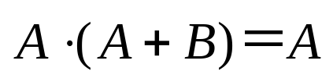
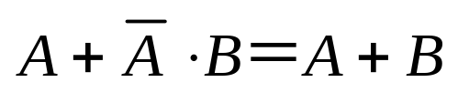
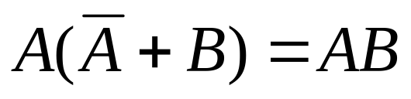
重叠律：
A + A = A
A · A = A
反演律(摩根定理)：
A + B = A · B
AB = A + B
吸收律
其它常用恒等式
AB＋
AC＋BC＝AB + AC
AB＋
AC＋BCD＝AB + AC

Slide 7
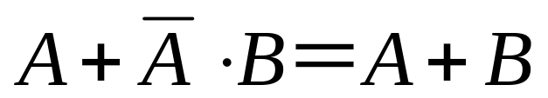
2、基本公式的证明
(真值表证明法)
例 证明
列出等式、右边的函数值的真值表
A B
A
A· B
A+AB
A+B
0 0
1
0
0+0=0
0
0 1
1
1
0+1=1
1
1 0
0
0
1+0=1
1
1 1
0
0
1+0=1
1

Slide 8
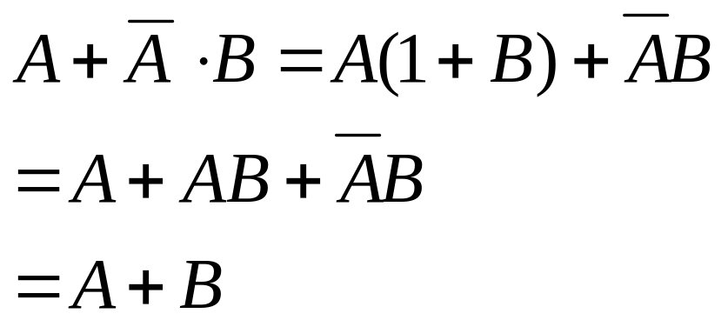
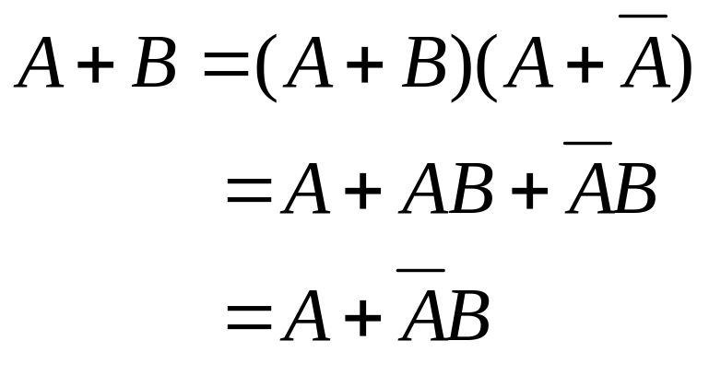
2、基本公式的证明
(逻辑运算证明法)

Slide 9
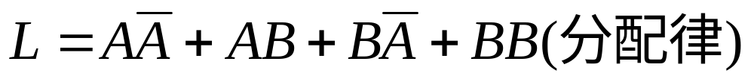
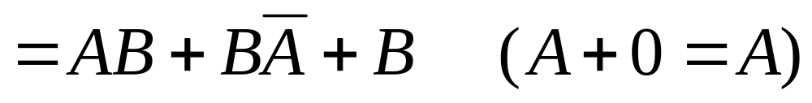
例：试化简下列逻辑函数L=(A + B)(A + B)

Slide 10

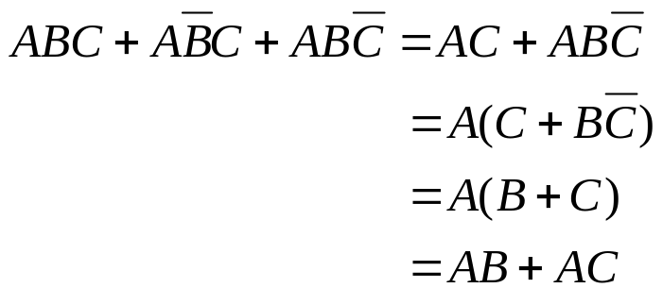


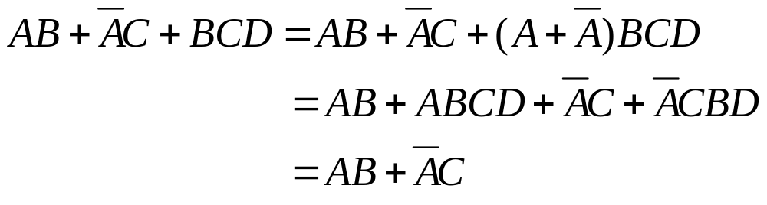
证明逻辑代数定律证明下列等式：
练习：

Slide 11
2.1.2 逻辑代数的基本规则
代入规则
： 在包含变量A逻辑等式中，如果用另一个函数式代入式中所有A的位置，则等式仍然成立。这一规则称为代入规则。
例：B (A + C) = BA+BC，
用A + D代替A，得
B [(A +D) +C ] = B(A +D) + BC = BA + BD + BC
代入规则可以扩展所有基本公式或定律的应用范围

Slide 12

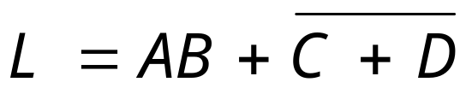
2. 反演规则：
对于任意一个逻辑表达式L，若将其中所有的与（• ）换成或（+），或（+）换成与（•）；原变量换为反变量，反变量换为原变量；将1换成0，0换成1；则得到的结果就是原函数的反函数。
例2.1.1 试求
的非函数
解：按照反演规则，得

Slide 13

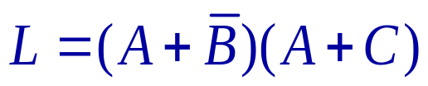

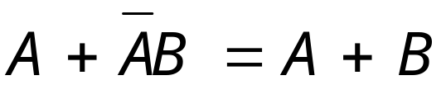
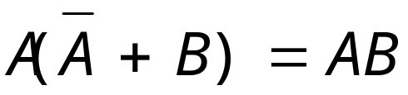
3. 对偶规则：
对于任何逻辑函数式，若将其中的与（• ）换成或（+），或（+）换成与（•）；并将1换成0，0换成1；那么，所得的新的函数式就是L的对偶式，记作 。
例: 逻辑函数 的对偶式为
当某个逻辑恒等式成立时，则该恒等式两侧的对偶式也相等。
这就是对偶规则。利用对偶规则，可从已知公式中得到更多的
运算公式，例如，吸收律

Slide 14

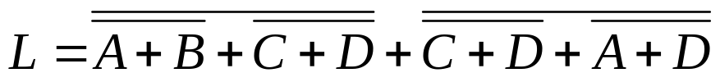
练习：
求出以下函数的非函数和对偶函数

Slide 15
2.2 逻辑函数表达式的形式
2.2.1 逻辑函数表达式的形式
2.2.2 最小项与最小项表达式
2.2.3 最大项与最大项表达式

Slide 16
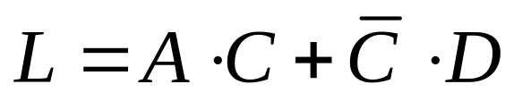

2.2 逻辑函数表达式的形式
2.2.1 逻辑函数表达式的基本形式
1、与-或表达式
若干与项进行或逻辑运算构成的表达式。由与运算符和或运算符连接起来。
2、或-与表达式
若干或项进行与逻辑运算构成的表达式。由或运算符和与运算符连接起来。
通常表达式为混合形式
经过变换可转换为上述两种基本形式

Slide 17
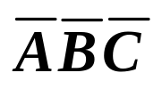
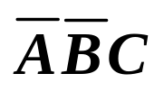
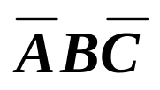
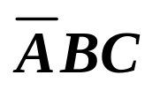
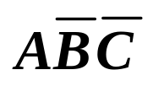



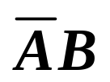
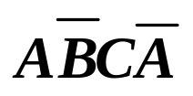
2.2 .2 最小项与最小项表达式
1. 最小项的定义和性质
n个变量X_{1,} X_{2,} …, X_{n}的最小项是n个因子的乘积，每个变量
都以它的原变量或非变量的形式在乘积项中出现，且仅出
现一次。一般n个变量的最小项应有2^{n}个。
例如，A、B、C三个逻辑变量的最小项有（2³＝）8个，即
、
、
、
、
、
、
、
、A(B+C)等则不是最小项。
、

Slide 18












2、最小项的性质
三个变量的所有最小项的真值表
0 | 0 | 0 | 1 | 0 | 0 | 0 | 0 | 0 | 0 | 0
0 | 0 | 1 | 0 | 1 | 0 | 0 | 0 | 0 | 0 | 0
0 | 1 | 0 | 0 | 0 | 1 | 0 | 0 | 0 | 0 | 0
0 | 1 | 1 | 0 | 0 | 0 | 1 | 0 | 0 | 0 | 0
1 | 0 | 0 | 0 | 0 | 0 | 0 | 1 | 0 | 0 | 0
1 | 0 | 1 | 0 | 0 | 0 | 0 | 0 | 1 | 0 | 0
1 | 1 | 0 | 0 | 0 | 0 | 0 | 0 | 0 | 1 | 0
1 | 1 | 1 | 0 | 0 | 0 | 0 | 0 | 0 | 0 | 1
对于任意一个最小项，只有一组变量取值使得它的值为1；
任意两个最小项的乘积为0；
全体最小项之和为1。

Slide 19








3、最小项的编号
三个变量的所有最小项的真值表
m₀
m₁
m₂
m₃
m₄
m₅
m₆
m₇
0 | 0 | 0 | 1 | 0 | 0 | 0 | 0 | 0 | 0 | 0
0 | 0 | 1 | 0 | 1 | 0 | 0 | 0 | 0 | 0 | 0
0 | 1 | 0 | 0 | 0 | 1 | 0 | 0 | 0 | 0 | 0
0 | 1 | 1 | 0 | 0 | 0 | 1 | 0 | 0 | 0 | 0
1 | 0 | 0 | 0 | 0 | 0 | 0 | 1 | 0 | 0 | 0
1 | 0 | 1 | 0 | 0 | 0 | 0 | 0 | 1 | 0 | 0
1 | 1 | 0 | 0 | 0 | 0 | 0 | 0 | 0 | 1 | 0
1 | 1 | 1 | 0 | 0 | 0 | 0 | 0 | 0 | 0 | 1
最小项的表示：通常用m_{i}表示最小项，m 表示最小项,下标i为最小项号。

Slide 20
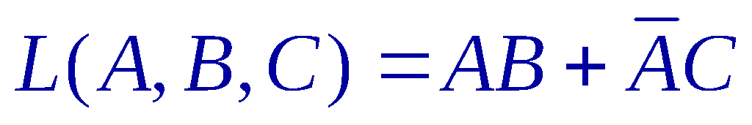
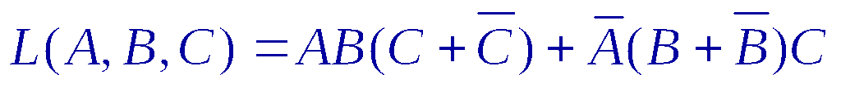
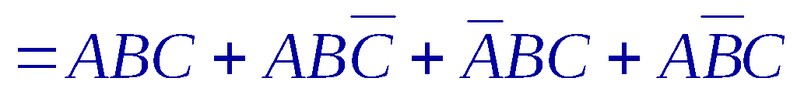
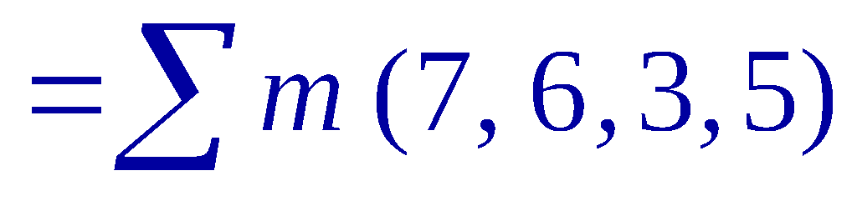
2. 最小项表达式
由若干最小项相或构成的表达式，也称为标准与-或式。
为“与或”逻辑表达式；
在“与或”式中的每个乘积项都是最小项。
例1 将
化成最小项表达式
= m₇＋m₆＋m₃＋m₅

Slide 21
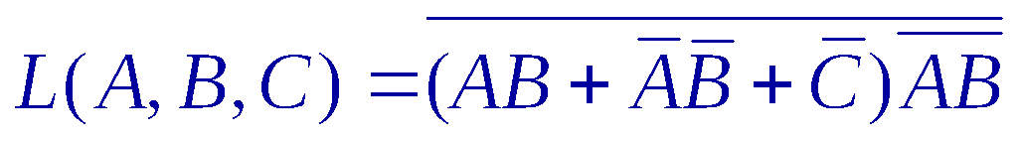

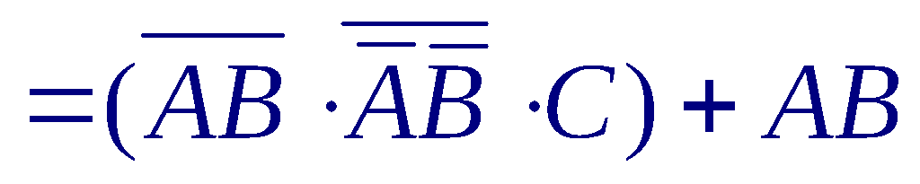
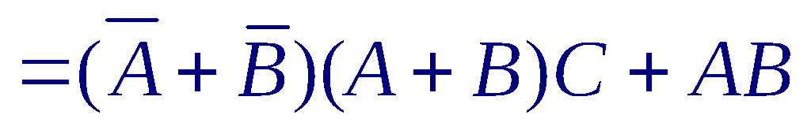
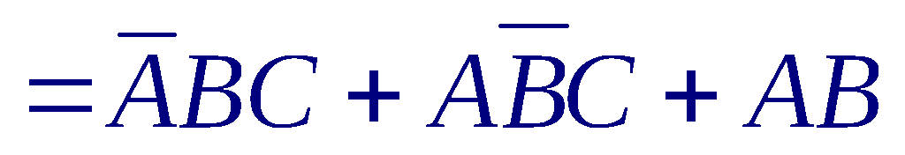
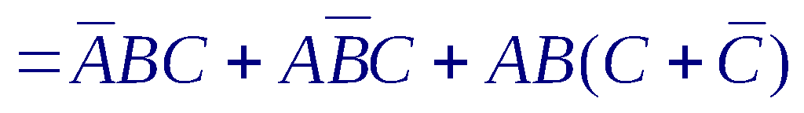
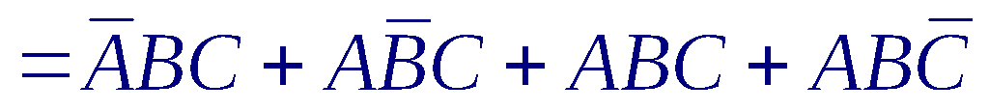
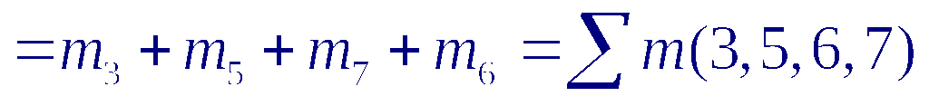
例2 将
化成最小项表达式
a.去掉非号
b.去括号

Slide 22
2.2.2 最大项与最大项表达式
1. 最大项的定义和性质
n个变量X_{1,} X_{2,} …, X_{n}的最大项是n个因子相或，每个变量
都以它的原变量或非变量的形式在或项中出现，且仅出
现一次。一般n个变量的最大项应有2^{n}个。
例如，A、B、C三个逻辑变量的最大项有（2³＝）8个，即

Slide 23
1. 最大项的定义和性质
最大项的表示：通常用M_{i}表示最大项，M 表示最大项,下标i为最大项号。
最大项的性质：
对于任意一个最大项，只有一组变量取值使得它的值为0；
任意两个最大项的之和为1；
全体最大项之积为0。
2. 最小项和最大项的关系
两者之间为互补关系： m_{i} = M_{i} ，或者M_{i} = m_{i}

Slide 24
















1. 最大项的定义和性质
行号 | 变量取值 |  |  | 最小项 | 最大项
 | A | B | C
0 | 0 | 0 | 0
1 | 0 | 0 | 1
2 | 0 | 1 | 0
3 | 0 | 1 | 1
4 | 1 | 0 | 0
5 | 1 | 0 | 1
6 | 1 | 1 | 0
7 | 1 | 1 | 1

Slide 25
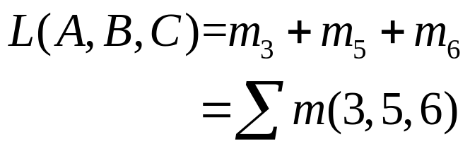
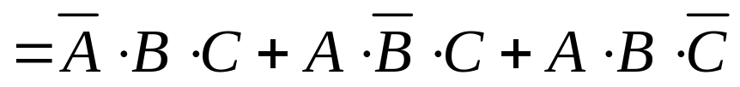
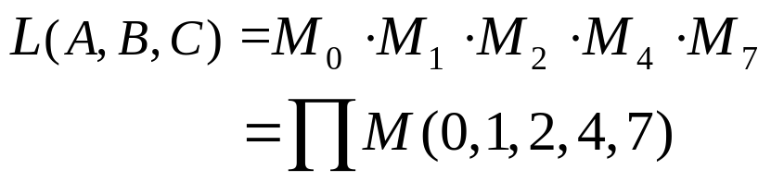
例: 逻辑电路的真值表如右，写出最小项和最大项表达式。
最小项表达式：
将L＝1的各个最小项相加
A B C |  |  | L
0 | 0 | 0 | 0
0 | 0 | 1 | 0
0 | 1 | 0 | 0
0 | 1 | 1 | 1→ m₃
1 | 0 | 0 | 0
1 | 0 | 1 | 1→ m₅
1 | 1 | 0 | 1→ m₆
1 | 1 | 1 | 0
最大项表达式：
将L＝0的各个最大项相乘

Slide 26
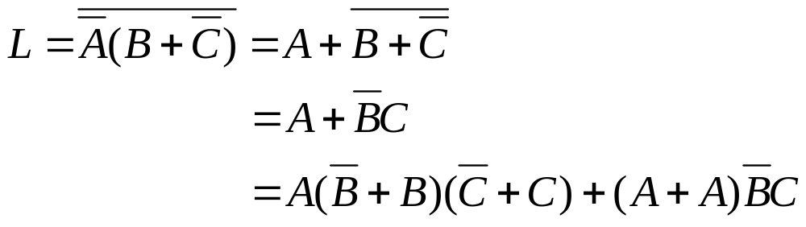
练习：
试写出下列各个函数的最小项表达式

Slide 27
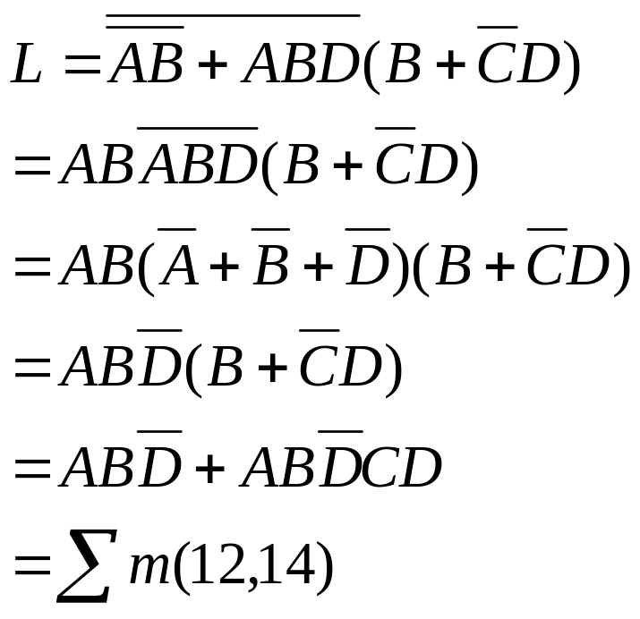
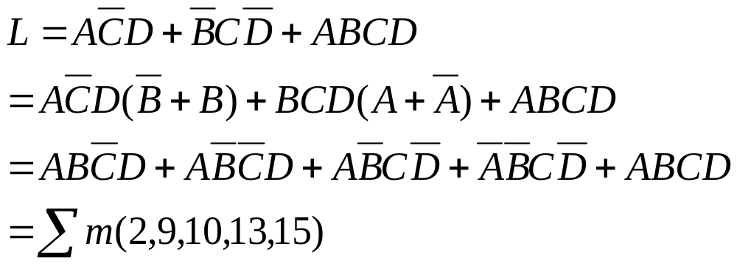
练习：
试写出下列各个函数的最小项表达式

